Slide 1
LES DONNEES INFORMATIQUES DANGERS ET PROTECTIONS
Robert WALD
THELEME
6 NOVEMBRE 2018

Slide 2
PRENDRE CONSCIENCE

Slide 3
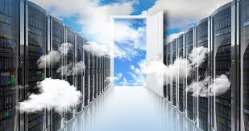
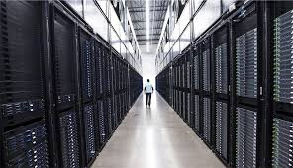
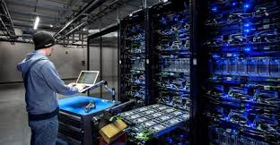
LES DONNEES NUMERIQUES
« LES DONNEES DETERMINENT TOUT CE QUE NOUS FAISONS… »
DATA CENTERS
CLOUD…
DONNEES
TOXIQUES
OUTILS D’INFLUENCE
ANXIOGENES
ADDICTIVES
MANIPULATIONS
INSECURITE
RESEAUX SOCIAUX
ENTHOUSIASMANTES
POLLUTION
MENACES
PROGRES DE L’HUMANITE…

Slide 4
L’INSECURITE DES DONNEES A GRANDE ECHELLE
AFFAIRE WIKILEAKS
Le lanceur d’alertes Julian Assange en 2006 met en lumière plusieurs millions de documents relatant des violations des droits de l’homme, des faits graves d’espionnage et de détournements…
AFFAIRE SNOWDEN
Dénonciation par Edward Snowden en 2013 de la surveillance de centaine de milliers d’ordinateurs par la NSA (U.S.A)...
AFFAIRE CAMBRIDGE ANALYTICA
- Mi-mars 2018, Christopher Wylie, employé de Mark Zukerberg, révèle la fuite de 87 millions de profils Facebook.
AFFAIRE PANAMA PAPERS
Fuite de plus de 11,5 millions de documents provenant du cabinet d'avocats panaméen Mossack Fonseca. Ces derniers prouvent les avoirs sur des comptes offshore illégaux de 140 responsables politiques et personnalités, parmi lesquelles Vladimir Poutine, Lionel Messi ou encore Michel Platini.

Slide 5
CAUSES DE L’INSECURITE DES DONNEES PERSONNELLES
Développement fantastique des sciences et techniques de l’information
Développement des outils de communication en particulier des réseaux sociaux
Quasi gratuité des accès à l’Internet et son corollaire , la publicité
Démocratisation des outils de connexion (Ordinateurs, Smartphones, Tablettes, Etc…)

Slide 6
LES RESEAUX SOCIAUX
Les réseaux sociaux désignent les sites Internet et applications mobiles qui permettent aux utilisateurs de se constituer un réseau d’amis ou de relations, et qui favorisent les interactions sociales entre individus, groupes d’individus ou organisations.
Pour un individu, faire partie d'un réseau social ou relationnel est considéré comme un moyen privilégié de sortir de l‘isolement et de développement personnel : disposer de contacts pour que les portes s'ouvrent plus facilement,
obtenir des conseils
partager des idées
élargir ses contacts…

Slide 7
LES AVANTAGES DES RESEAUX SOCIAUX
Des outils de communication
Des outils d'information
Des outils de rapprochement
Des outils de partage
Des outils relationnels
Un remède à la solitude
LES INCONVENIENTS DES RESEAUX SOCIAUX
L'intimidation
La vengeance
La pédophilie
La vie professionnelle
La vie privée
La cybercriminalité

Slide 8
Des outils de communication
Des outils d'information
Des outils de solidarité
Des outils de partage
LES AVANTAGES DES RESEAUX SOCIAUX
Des outils d’aide à l’emploi
Des outils de lutte contre l’isolement
LES INCONVENIENTS DES RESEAUX SOCIAUX
L'intimidation et harcèlement en ligne
L’usurpation d’identité
Les effets néfastes sur le sommeil
Le contrôle des profils à l’embauche
La vie dans le virtuel
La cybercriminalité

Slide 9
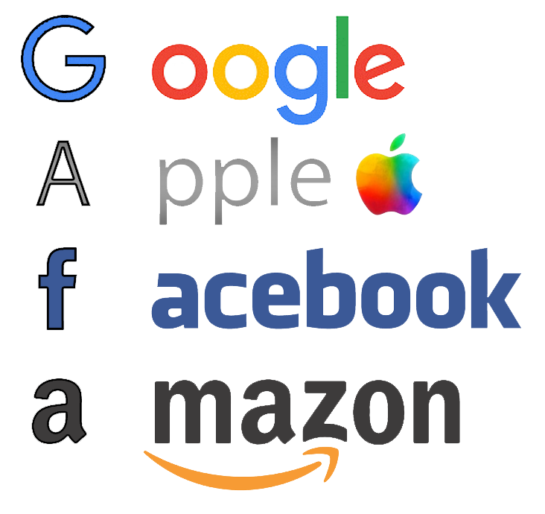
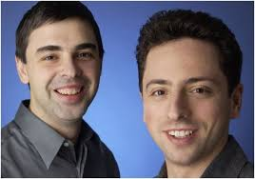
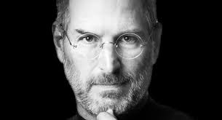
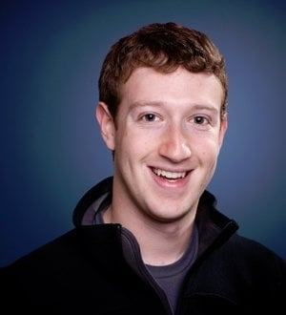
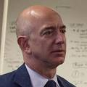
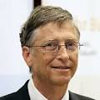
Lary PAGE et Serguey BRIN
Steeve JOBS
Mark ZUKEBERG
M Microsoft
Jeff BEZOS
Bill GATES

Slide 10
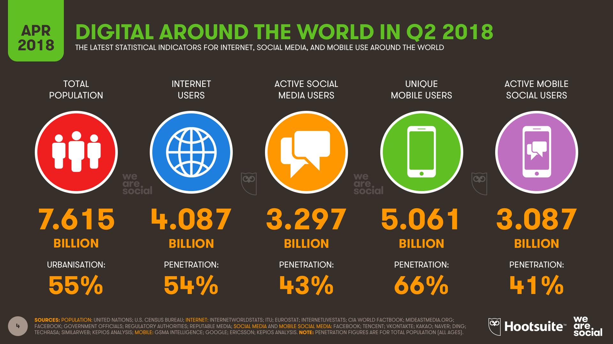

Slide 11
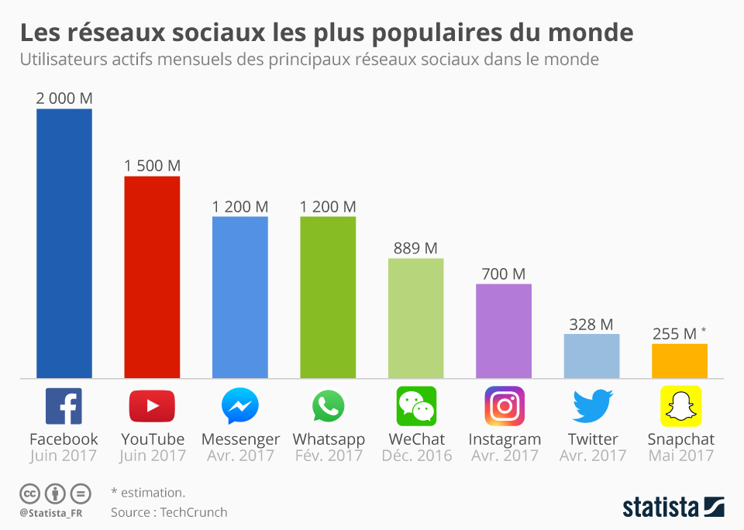

Slide 12
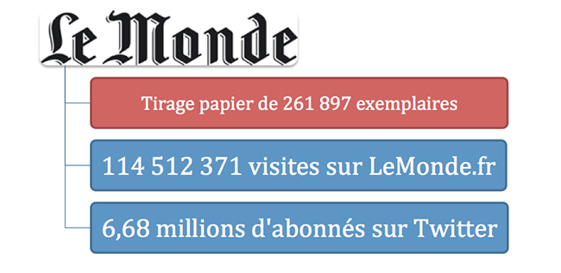

Slide 13
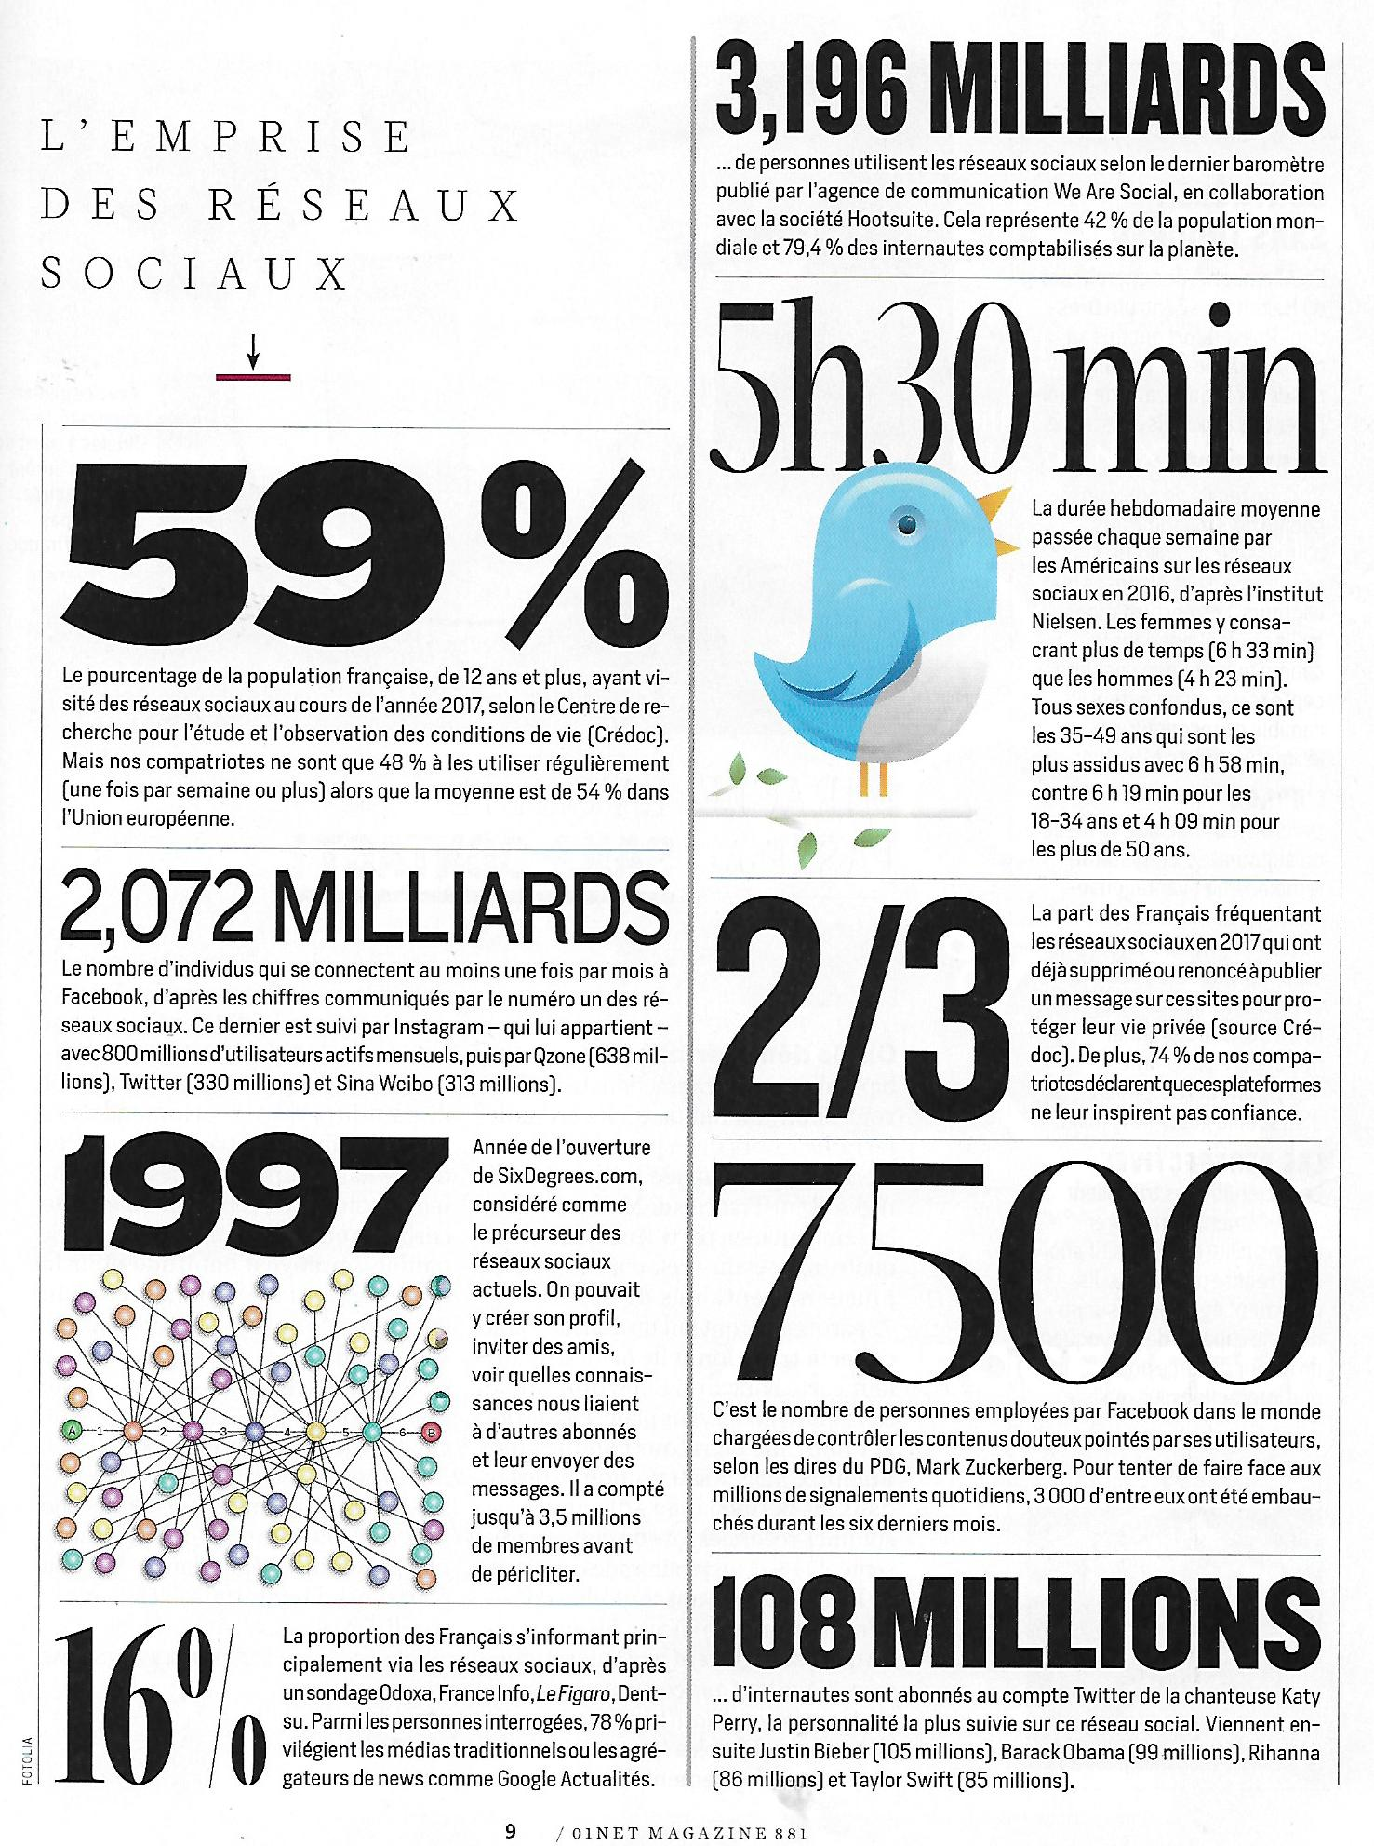

Slide 14
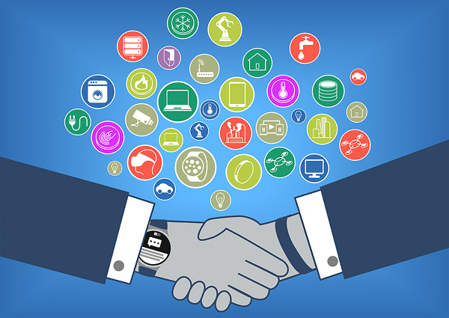
UN NOUVEAU MONDE : LES OBJETS CONNECTES

Slide 15
Avec 20 milliards d'objets connectés d'ici à 2020 le directeur de l'Agence nationale de la sécurité des systèmes d'information
prédit des cyber-attaques sans précédent.

Slide 16
UNE REVOLUTION : LA 5G
La technologie 5G est une technologie qui pourrait permettre des débits de télécommunication mobile, de plusieurs GIGABITS de données par seconde, soit jusqu'à 1000 fois plus rapides que les réseaux actuels

Slide 17
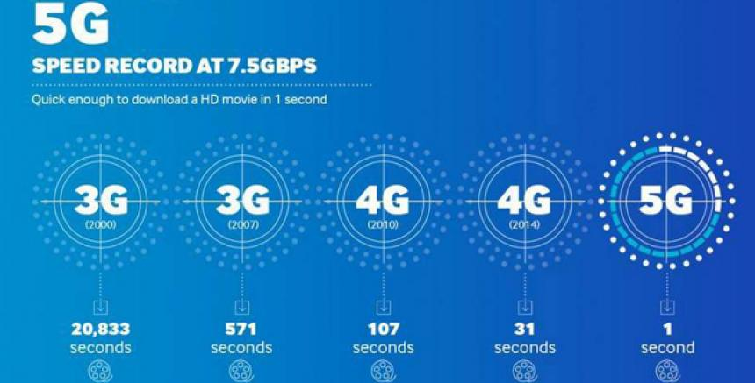
TELECHARGER UN FILM …

Slide 18
OBJETS CONNECTES
POUR LE MEILLEUR ET LE PIRE ….

Slide 19
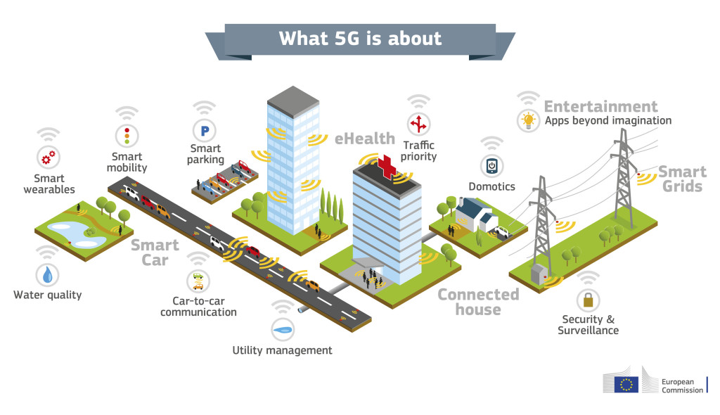
5G UNE NOUVELLE REVOLUTION INDUSTRIELLE

Slide 20
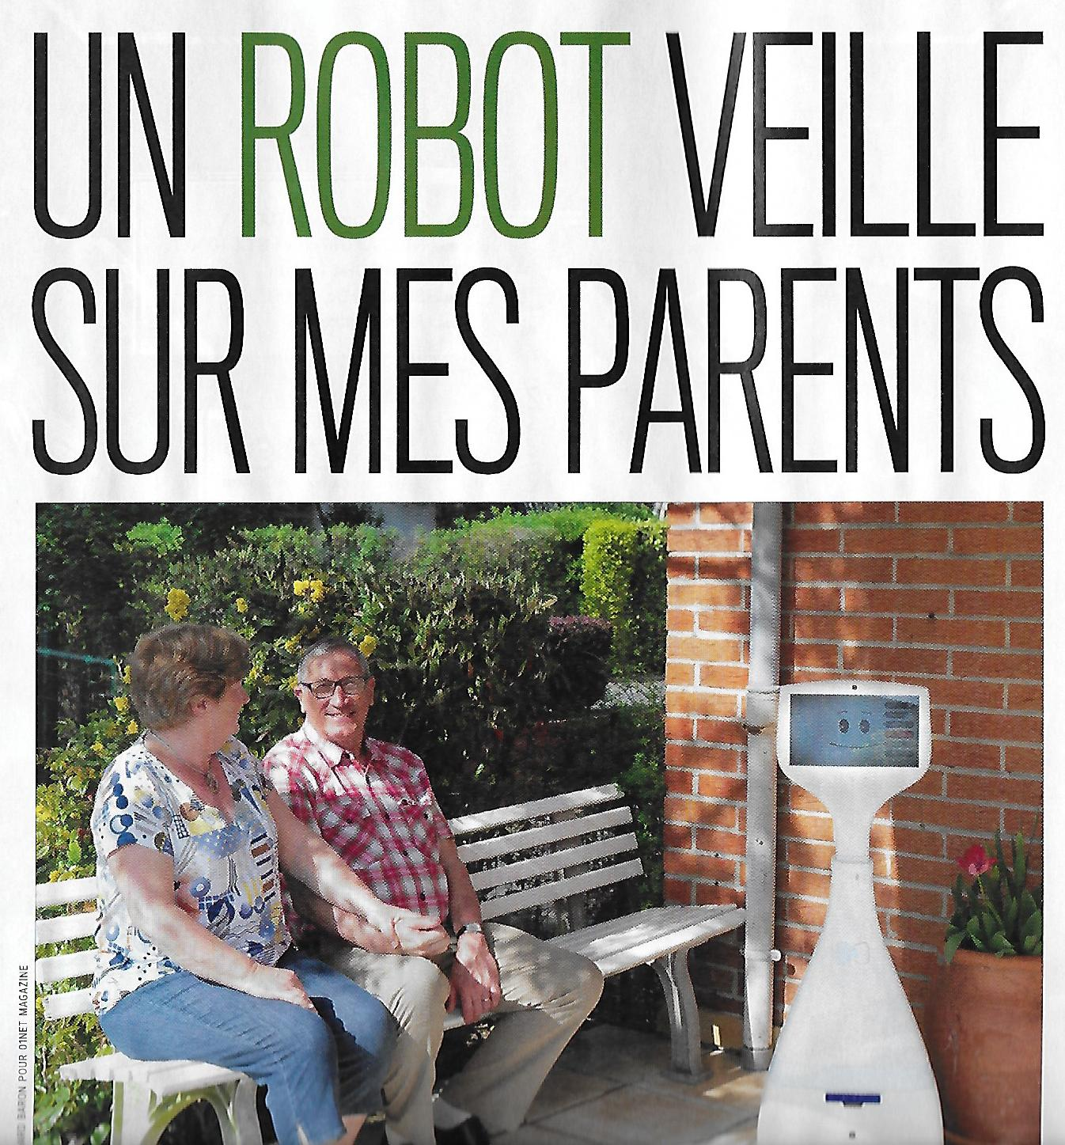

Slide 21
Une puce commandée à distance pouvant libérer un médicament sous la peau a été testée avec succès au Danemark sur des femmes souffrant d'ostéoporose.

Slide 22
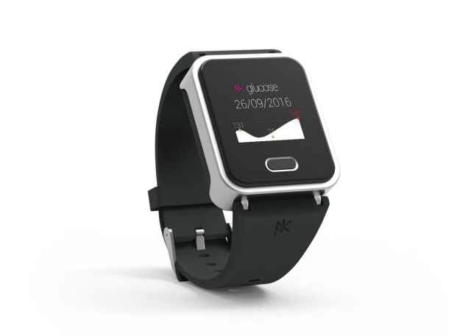
MONTRE CONNECTEE RELIEE AUX SERVEURS HOSPITALIERS

Slide 23
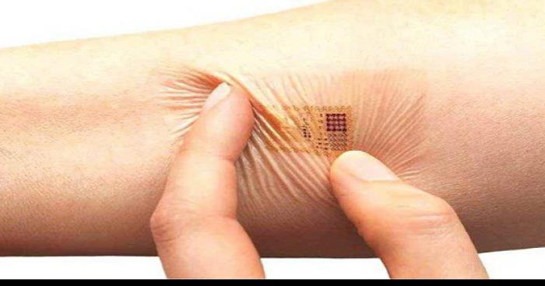
PUCE SOUS CUTANNEE…

Slide 24
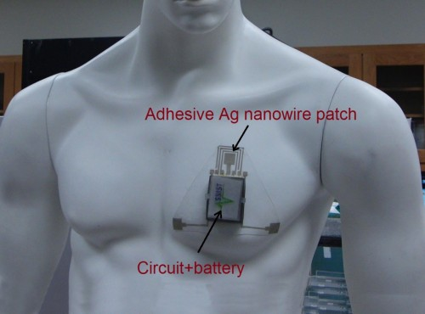

Slide 25
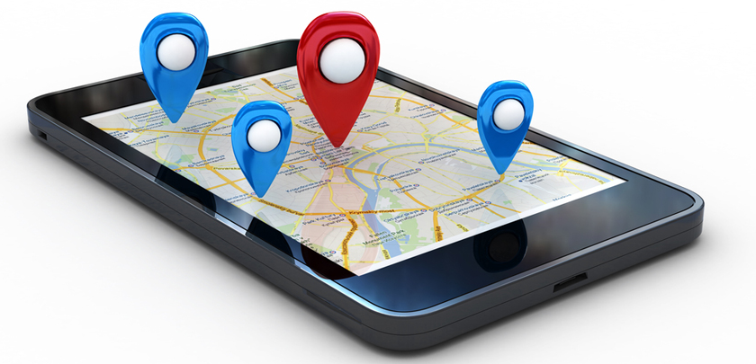
LA GEOLOCALISATION

Slide 26
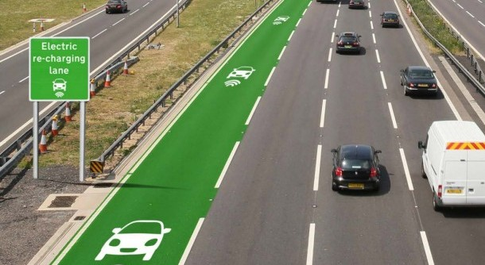
ROUTES INTELLIGENTES
Le Royaume-Uni va tester un système permettant aux véhicules électriques et hybrides de se recharger tandis qu'ils roulent sur une route spécialement aménagée.

Slide 27
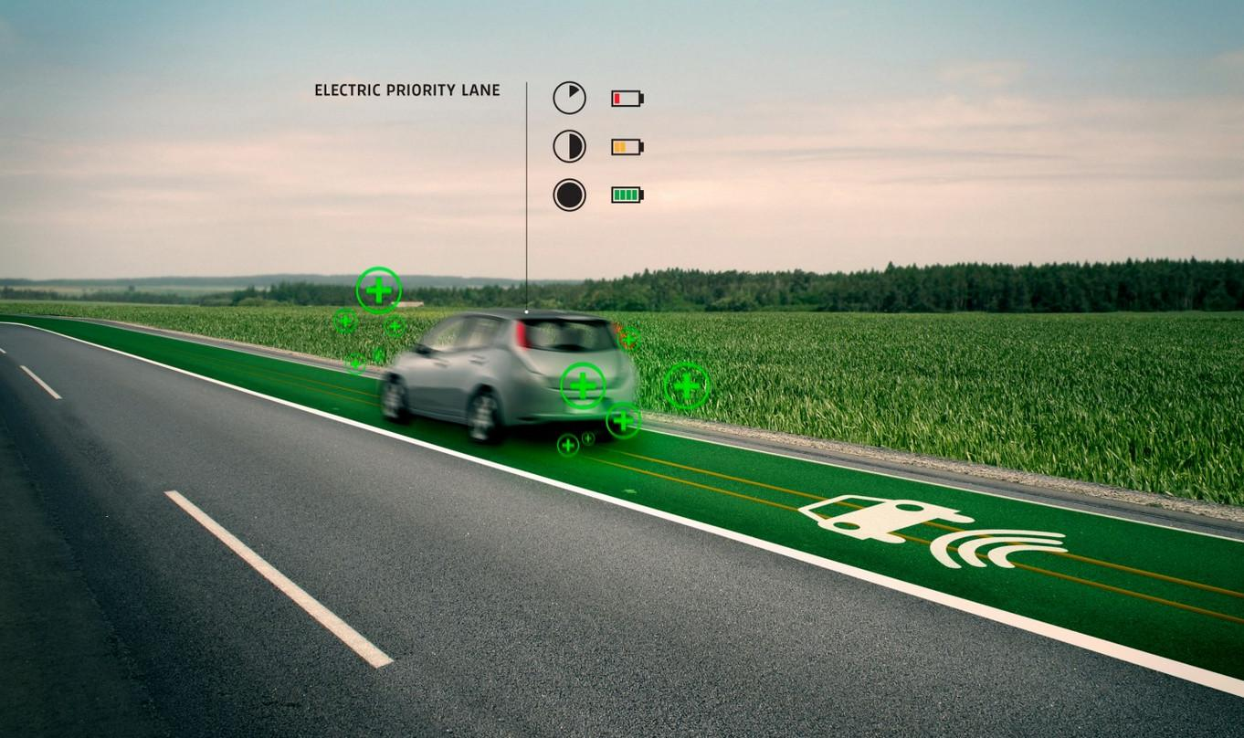
LE VEHICULE RECHARGE SES BATTERIES EN ROULANT SUR UNE VOIE DEDIEE….

Slide 28
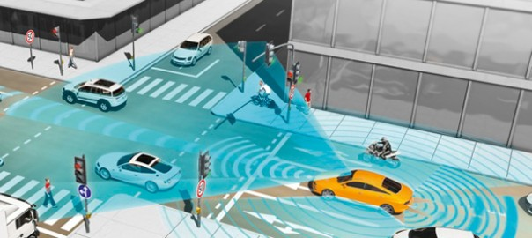
LES VOITURES AUTONOMES …

Slide 29
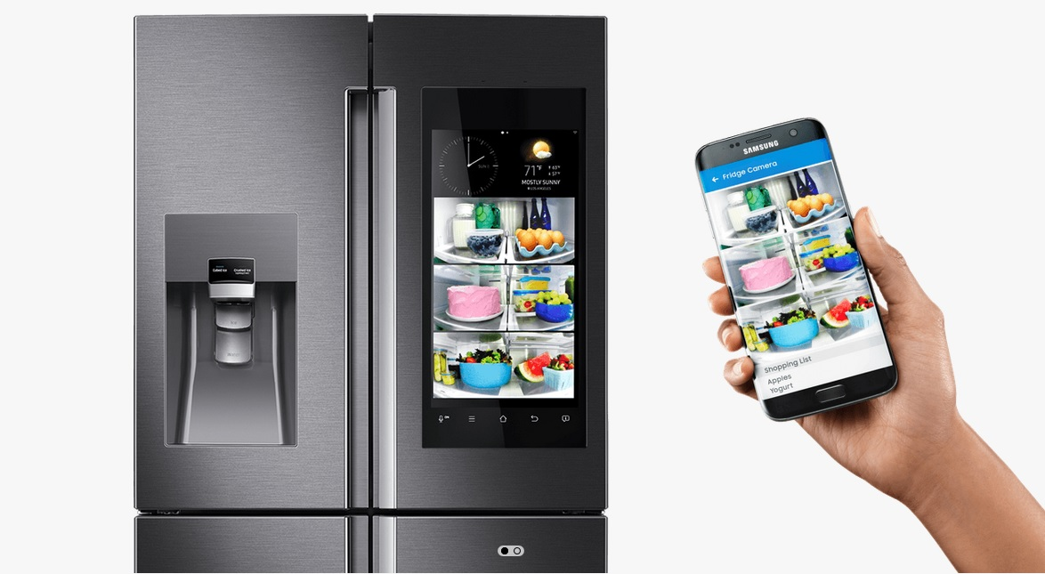
LE REFRIGERATEUR CONNECTE GERE SES PRODUITS…
IL COMMUNIQUE AVEC LES COMMERCES…
…LESQUELS COMMUNIQUENT AVEC VOTRE VOITURE…
…LE COFFRE EST CHARGEE PAR UN ROBOT LIVREUR…

Slide 30
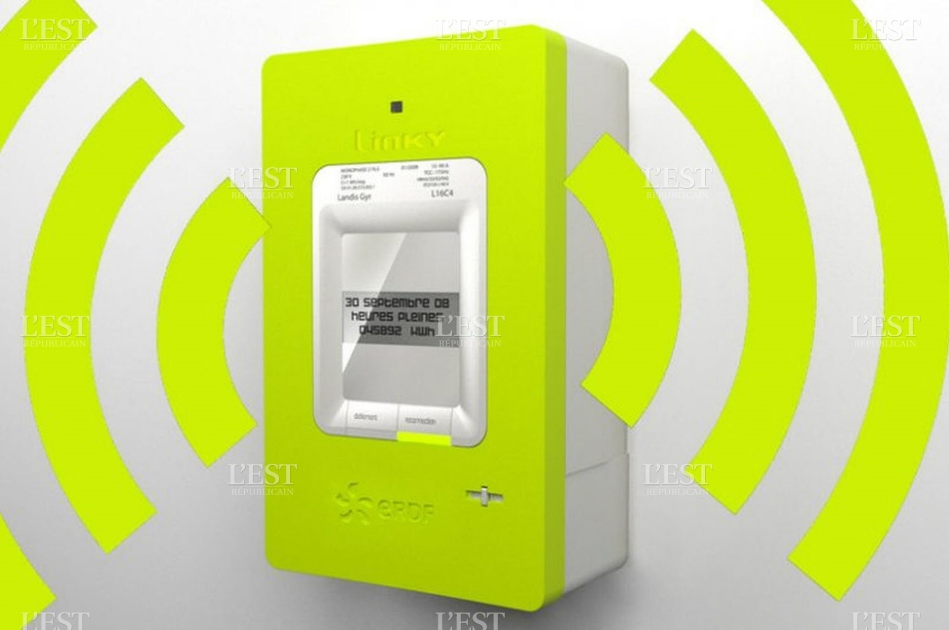
Le compteur LINKY
IL VA EQUIPER TOUS LES FOYERS…

Slide 31
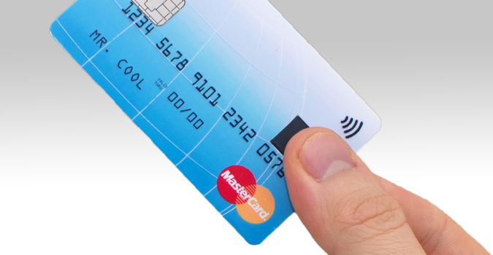
CARTE A PUCE DE PAIEMENT PAR CONTACT

Slide 32
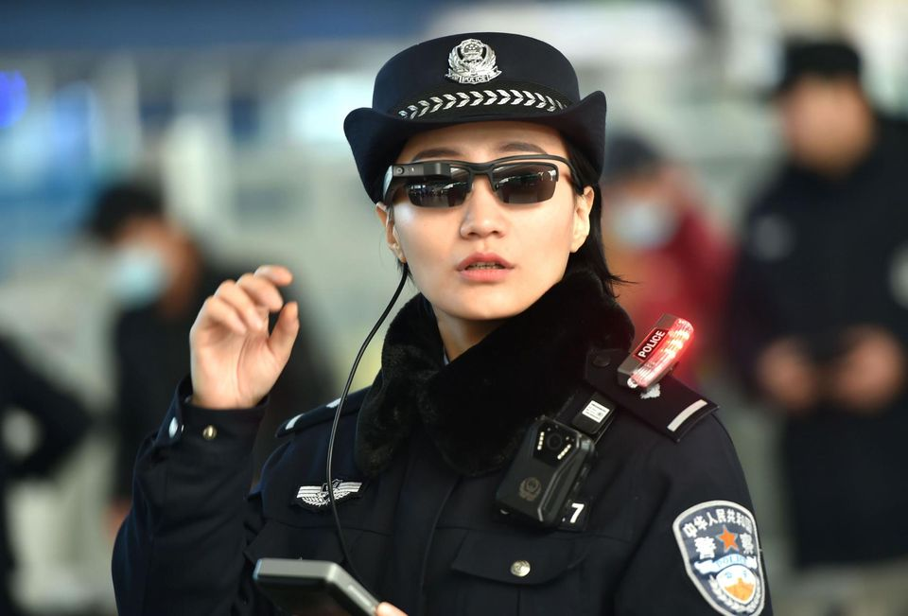
Lunettes équipées d’une technologie de reconnaissance faciale capables d’identifier les passants en quelques secondes et de faire le rapprochement avec une base de données….

Slide 33
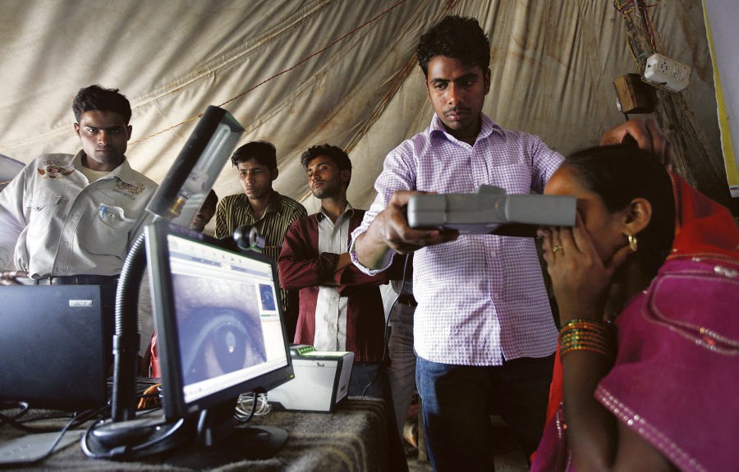
FICHAGE DES INDIVIDUS EN INDE

Slide 34
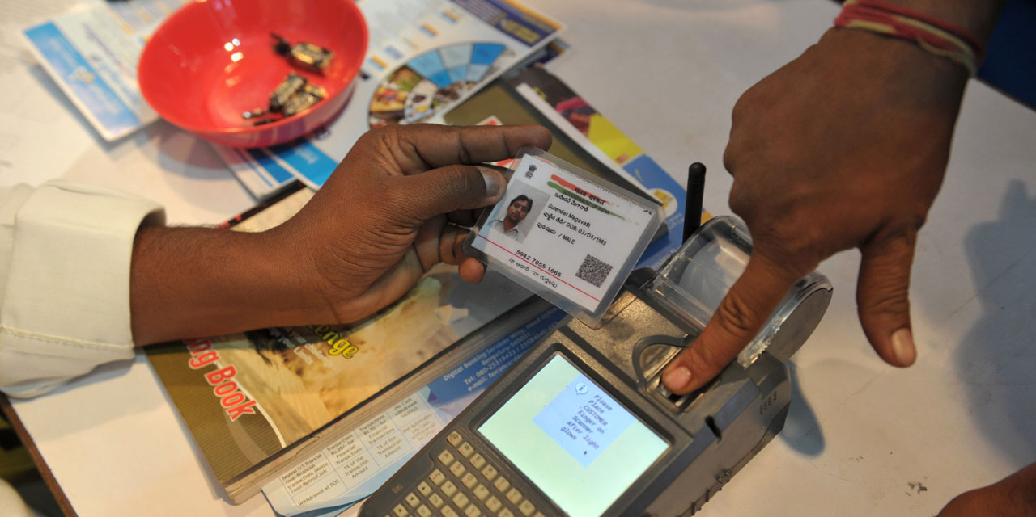
CONTRÔLE D’IDENTITE PAR EMPREINTE DIGITALE EN INDE

Slide 35
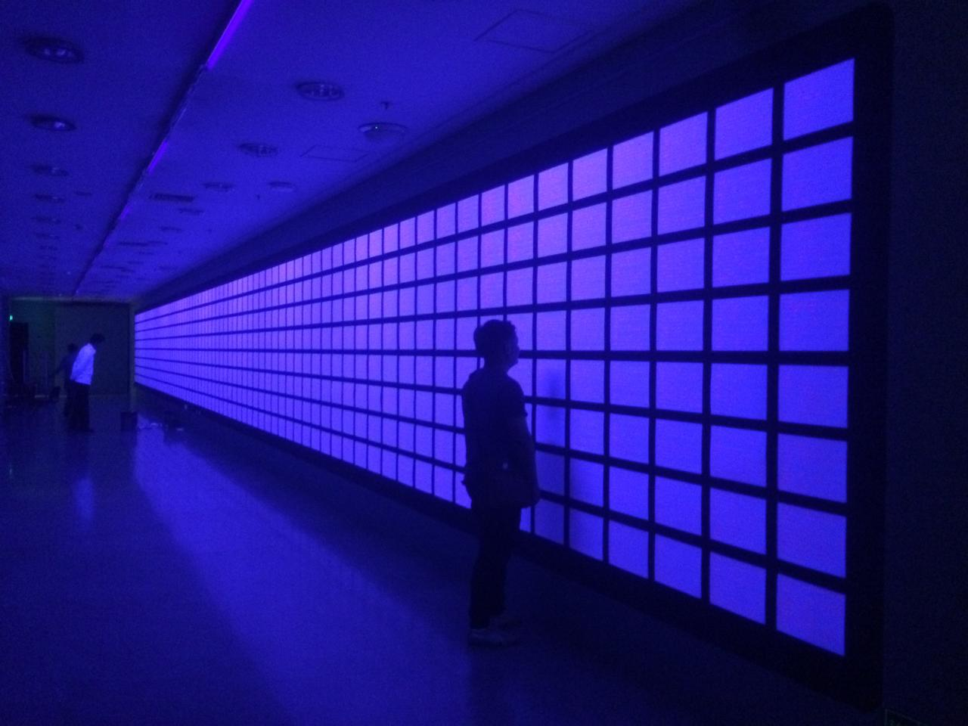
Une exposition artistique à Wuhan a dû prématurément fermer ses portes, sur injonction policière. En cause : 346 000 données individuelles achetées au marché noir, qui étaient au cœur de l’exposition.
…Cette exposition a pour objectif d’attirer l’attention de chacun sur les fuites d’informations”. Interrogé par un journaliste sur “le prix des données privées d’une personne”, l’artiste a répondu : “au minimum 1 centime de yuan (1 yuan = 0,13 euros)”.

Slide 36
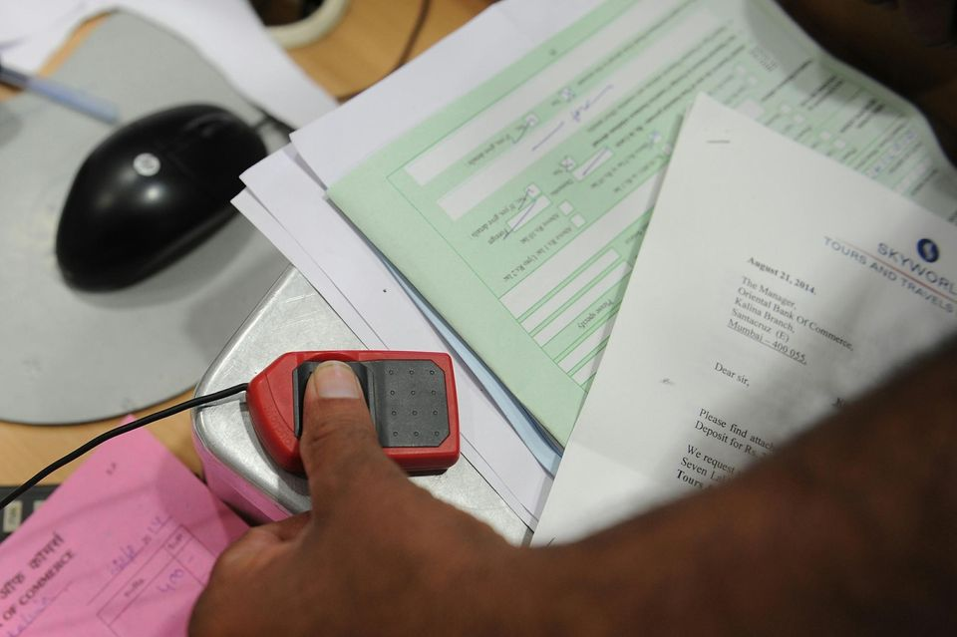
Un Indien en train de donner son empreinte digitale afin de pouvoir ouvrir un compte en banque

Slide 37
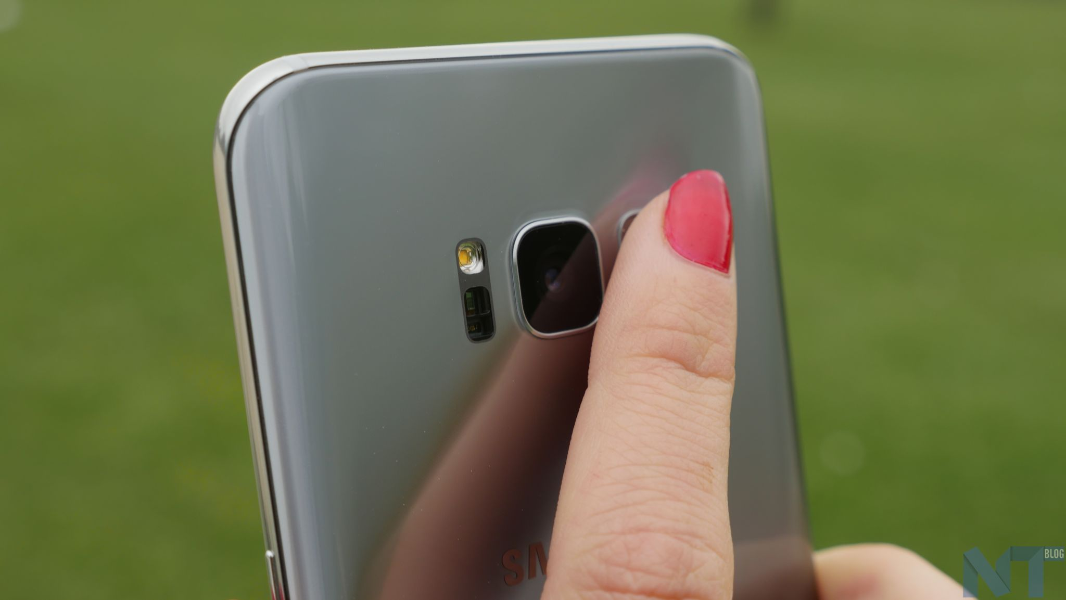
RECONNAISSANCE PAR CAPTEUR D’EMPREINTES DIGITALES

Slide 38
SE PROTEGER

Slide 39
POUR UNE HYGIENE NUMERIQUE Protéger ses données personnelles Ne pas être agressé par des acteurs extérieurs Échapper à la surveillance et à la dictature technologique Retrouver son autonomie et ses choix.

Slide 40
LA LOI
CNIL - COMMISSION NATIONALE INFORMATIQUE ET LIBERTES
Loi du 6 janvier 1978
RGPD – REGLEMENT GENERAL SUR LA PROTECTION DES DONNEES
Loi du 25 mai 2018

Slide 41
SUR QUOI PUIS-JE ENCORE AGIR?

Slide 43
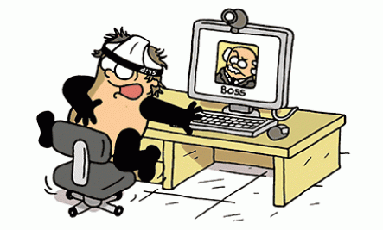
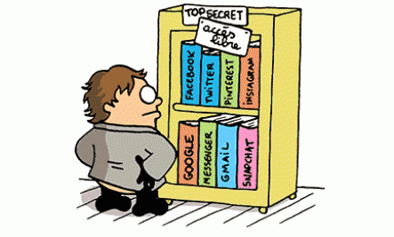
Sur internet, tout le monde peut voir ce que vous mettez en ligne : infos, photos, opinions.
Donnez le minimum d’informations personnelles sur internet. Ne communiquez ni vos opinions politiques, ni votre religion, ni votre numéro de téléphone...
1. Réfléchissez avant de publier
2. Ne dites pas tout

Slide 44
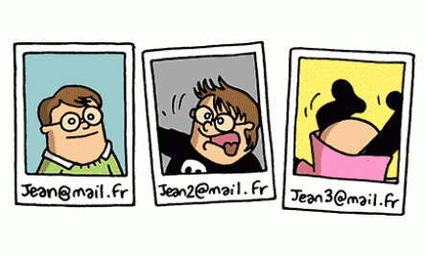
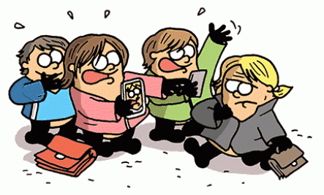
Utilisez des adresses électroniques différentes en fonction de vos activités : personnelles, professionnelles, associatives, ou sociales.
Ne publiez pas de photos gênantes de vos amis, votre famille ou de vous-même car leur diffusion est incontrôlable.
3. Créez plusieurs adresses e-mail
4. Attention aux photos et aux vidéos

Slide 45
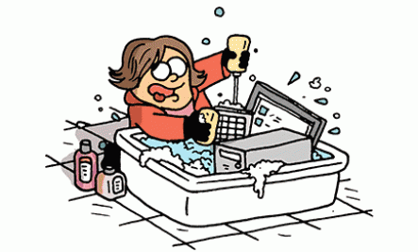
Seuls vos amis et votre famille sauront qu’il s’agit de vous.
Effacez régulièrement vos historiques de navigation et pensez à utiliser la navigation privée si vous utilisez un ordinateur qui n’est pas le votre.
5. Utilisez un pseudonyme
6. Faites le ménage dans vos historiques

Slide 46
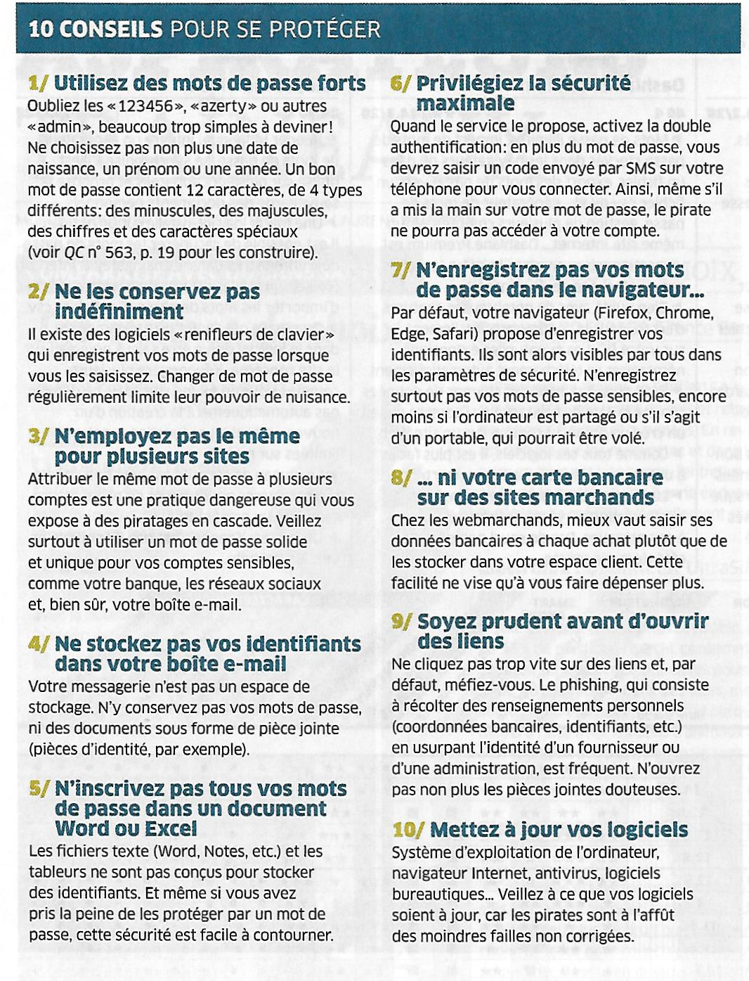
QUE CHOISIR
JUIN 2018

Slide 47
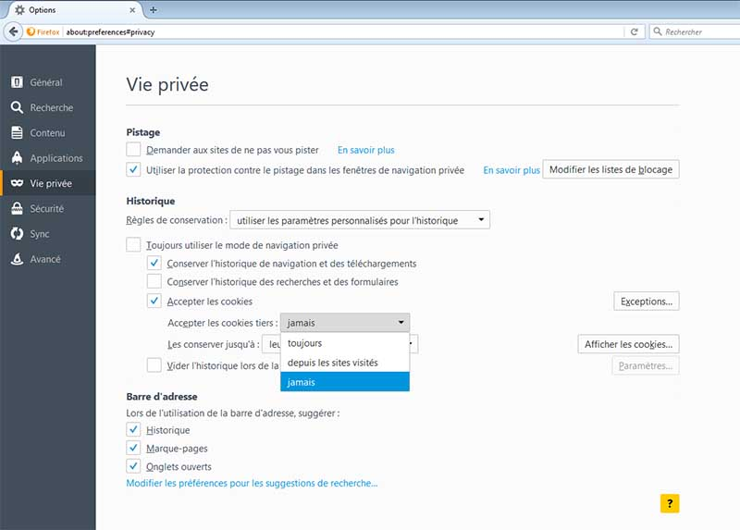
PARAMETRER LES NAVIGATEURS
Les cookies tiers ne sont habituellement pas nécessaires pour profiter des ressources disponibles sur Internet. Pour limiter ses traces, il est recommandé de les refuser par défaut.
Dans le navigateur Firefox :
Menu > Options > Onglet "Vie privée"
Paramétrer le menu "Règles de conservation" sur "Utiliser les paramètres personnalisés pour l'historique" .
Enfin, décocher la case "Accepter les cookies tiers".

Slide 48
Bloquez les cookies tiers
Les cookies tiers ne sont habituellement pas nécessaires pour profiter des ressources disponibles sur Internet. Si vous souhaitez limiter vos traces, il est recommandé de les refuser par défaut.
Dans Chrome :
Menu > Paramètres > Afficher les paramètres avancés (situé au bas de la page).
Il faut ensuite cliquer sur le bouton Paramètres de contenu puis cocher la case Bloquer les cookies et les données de sites tiers, enfin cliquer sur OK pour valider votre choix.

Slide 49
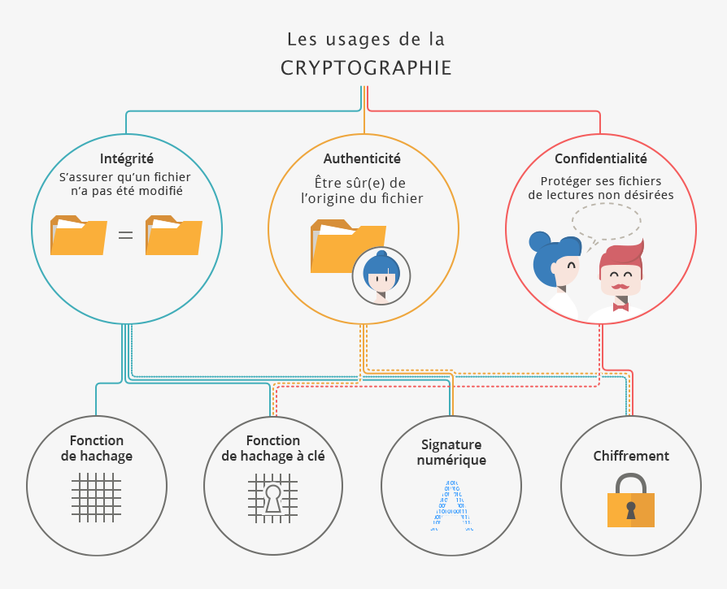
CRYPTER VOS DONNEES IMPORTANTES

Slide 50
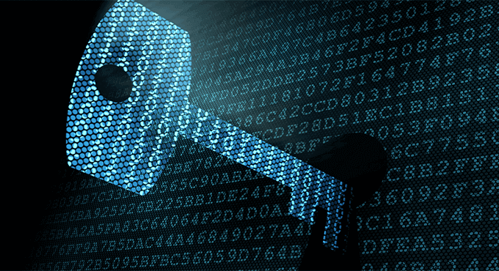
CRYPTER VOS DONNEES
AxCrypt permet de chiffrer des données en toute simplicité. Il suffit de réaliser un clic droit sur un fichier ou un dossier et de choisir la fonction de cryptage. Il est demandé de saisir un mot de passe pour déchiffrer le fichier plus tard. Le chiffrement est fait avec une clé de 128 bits, ce qui rend tout piratage impossible. Il faut impérativement le mot de passe pour ouvrir un fichier, sinon c'est impossible.

Slide 51
COMPRENDRE ET SECURISER SES DONNEES ET SA MESSAGERIE

Slide 52
QUELQUES DEFINITIONS…
SPAM
Nom masculin anglicisme ; synonyme : pourriel
Envoi répété d'un message électronique, souvent publicitaire, à un grand nombre d'internautes sans leur consentement. Gène mais n’a pas de conséquence sur le fonctionnement de l’ordinateur.
PHISHING
Hameçonnage en français.
C’est une escroquerie courante sur le web, qui consiste pour son auteur à vous envoyer un message en se faisant passer pour votre banque, votre fournisseur internet, d'électricité, votre organisme de sécurité sociale, etc., afin de vous amener à saisir des données confidentielles ou à vous rendre sur un site malveillant.

Slide 53
SPYWARE
C’est un acronyme anglais venant de "Spy"
(espion en anglais) et "ware" qui désigne une classe de logiciels (freeware, shareware, payware etc. ...).
Traduction française : logiciel espion
Est un " Spyware " tout code introduit sur un dispositif pour collecter des informations à l'insu ou sans la permission explicite de l'utilisateur et qui emploie tout moyen pour délivrer ces informations.

Slide 54
QUELQUES EXEMPLES DE POLLUTIONS

Slide 55
Cet exemple est un cas d'école du phishing qui devrait immédiatement vous alerter. Il est souvent truffé de fautes d'orthographes. Ensuite, parce qu'il vous demande d'utiliser un lien externe pour télécharger un fichier, soit disant de sécurité.

Slide 56
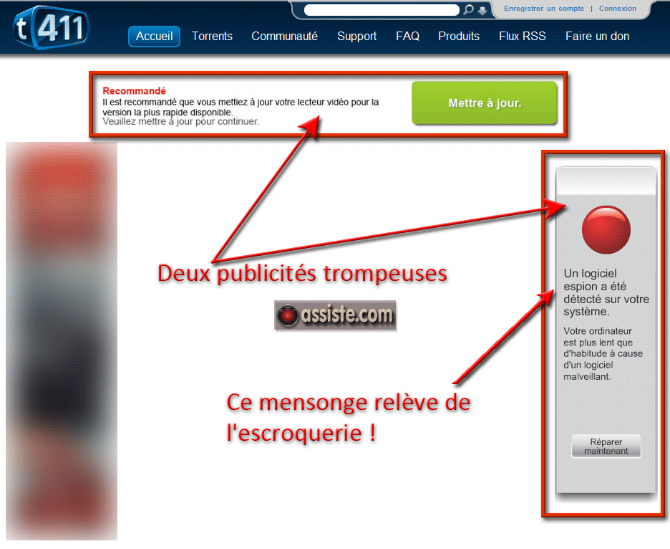
FAKE ALERT : FAUSSE ALERTE…

Slide 57
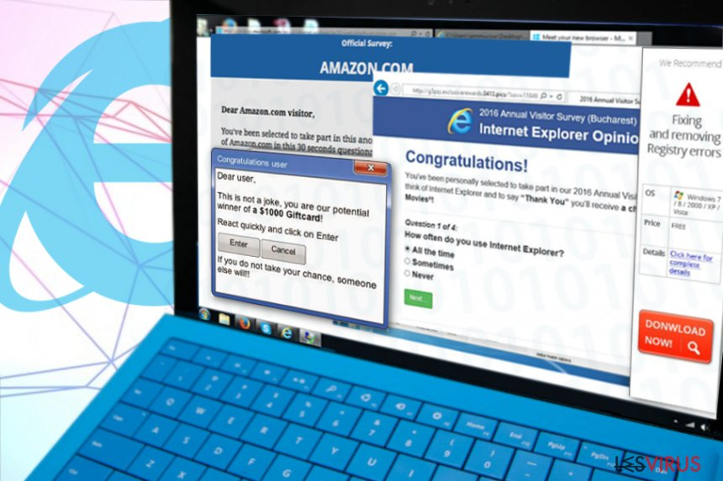

Slide 59
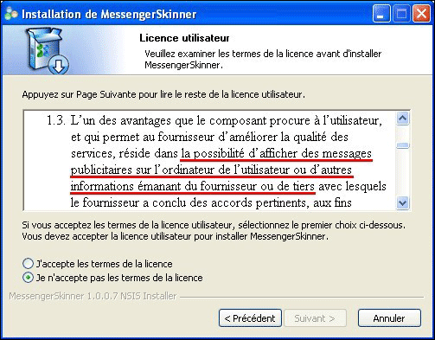

Slide 60
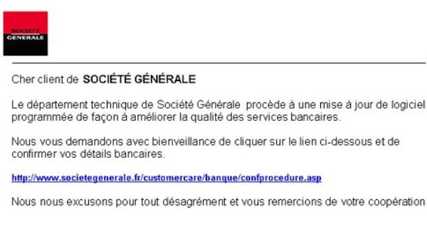
AUTRE EXEMPLE….

Slide 61
BUT POURSUIVI PAR LES SPYWARES
Essentiellement commercial. Il s'agit de nous cibler, qualifier, profiler chaque utilisateur de l'ordinateur (par diverses techniques de reconnaissance comme la vitesse de frappe au clavier, l'orthographe, le vocabulaire, notre identification lors du "login" sur l'ordinateur etc. ...).
En croisant les données : l'identification est personnelle avec nom, adresse, numéro de téléphone, adresses e-mail, numéros de comptes et mots de passe, numéro de sécurité sociale, polices d'assurances, troubles et maladies, religion, âge, sexe, sexualité, sites visités, pages visitées, temps passé sur chaque page, questions posées, mots-clés utilisés, etc. ...
Seul but : permettre de déterminer nos centres d'intérêts, donc notre profil de consommateur, afin de mieux cibler les publicités qui nous sont envoyées…
Tout ceci se faisant en secret. Lorsque nous en prenons conscience, contre notre gré, car il n'y a aucun moyen pour l'utilisateur courant de l'empêcher. .. IL EST TROP TARD !

Slide 62
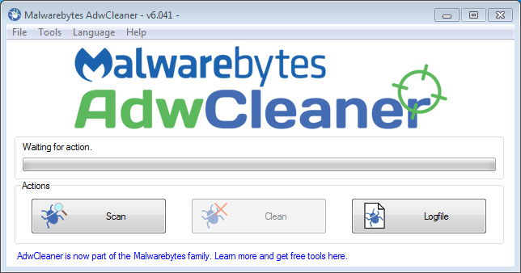
LES OUTILS INCONTOURNABLES
CCLEANER
ADW CLEANER

Slide 63
BILAN SECURITE DE VOTRE PC
Assurez-vous qu’aucun malware n’a envahi votre PC…
Lancer Microsoft Safety Scanner, puis msert.exe
Débusquez les logiciels espions…
Faites appel à SpyDetectFree
Traquez les rançongiciels…
Utilisez HouseCall
Découvrez si votre navigateur vous épie…
Lancer Panopticlick et pointer sur Test Me

Slide 64
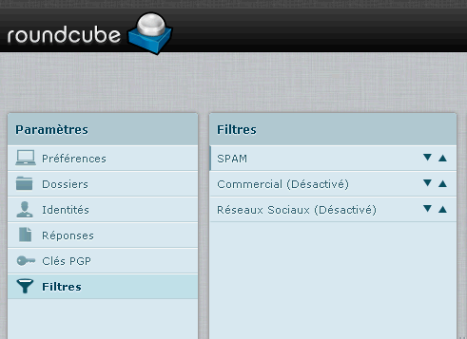
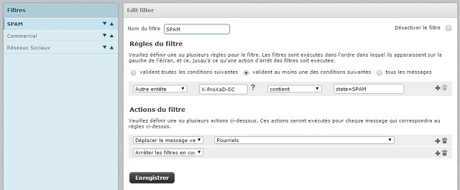
UN EXEMPLE DE FILTRE ANTI-SPAM CHEZ FREE

Slide 65
VOILA ! C’EST FINI …. JE VOUS REMERCIE POUR VOTRE ATTENTION ET VOUS DIS A BIENTÔT AVEC THELEME !

